Slide 1
KONVERSI BILANGAN
Toni Arifin, ST., M.Kom

Slide 2
Sasaran pertemuan 2
1. Mengkonversi antar bilangan desimal, biner, oktal dan hexadesimal
2. Mengerti tentang bilangan komplemen

Slide 3
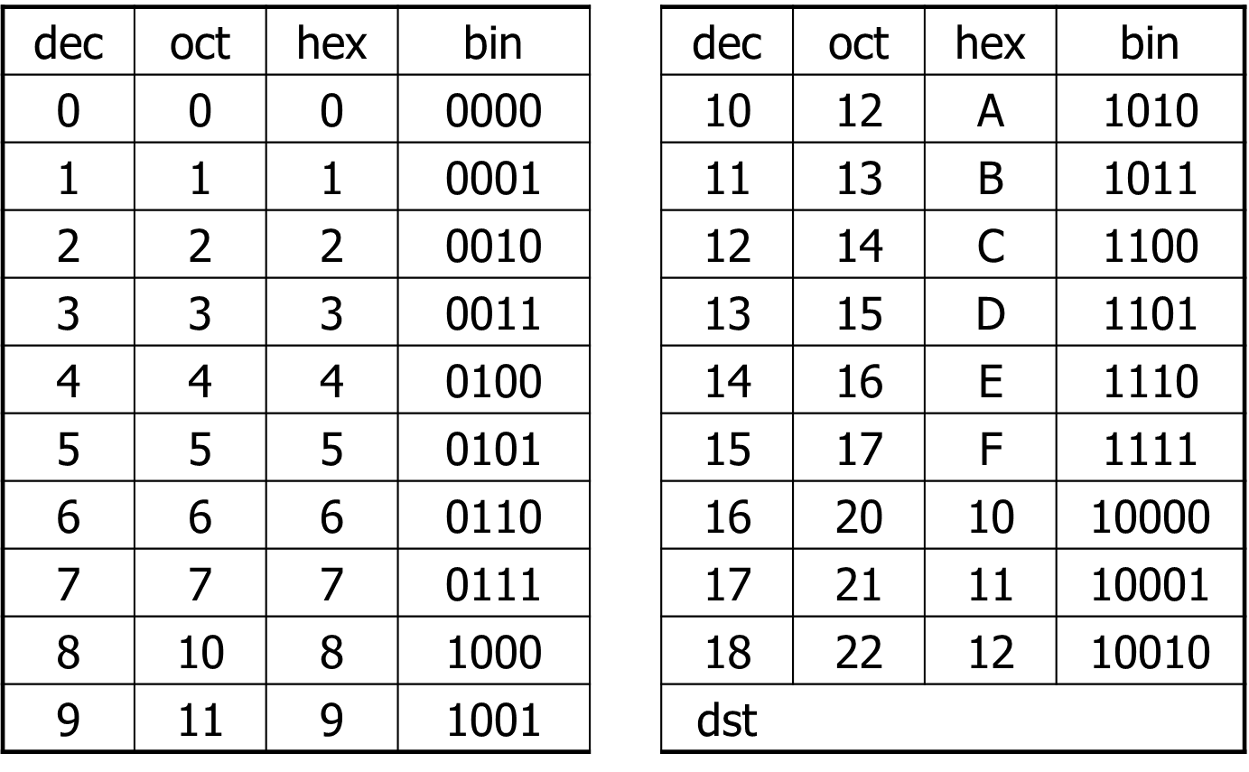
Tabel Konversi Bilangan

Slide 4
BILANGAN DECIMAL

Slide 5
BILANGAN DECIMAL KE BINER
Contoh 254 (10) = .......(2)
Caranya dengan membagi bilangan tersebut dengan dua sampai bilangan tersebut tidak bisa lagi dibagi dua (kurang dari dua) dengan mencatat setiap sisa pembagian.
254 : 2 = 127 sisa 0
127 : 2 = 63 sisa 1
63 : 2 = 31 sisa 1
31 : 2 = 15 sisa 1
15 : 2 = 7 sisa 1
7 : 2 = 3 sisa 1
3 : 2 = 1 sisa 1
1 : 2 = sisa 1
Jadi 254 (10) = 11111110 (2)

Slide 6
BILANGAN DECIMAL KE OCTAL
Contoh 254 (10) = .......(8)
Caranya dengan membagi bilangan tersebut dengan delapan sampai bilangan tersebut
tidak bisa lagi dibagi delapan (kurang dari delapan) dengan mencatat setiap sisa pembagian.
254 : 8 = 31 sisa 6
31 : 8 = 3 sisa 7
3 : 8 = sisa 3
Jadi 254 (10) = 376 (8)

Slide 7
BILANGAN DECIMAL KE HEXADECIMAL
Contoh 254 (10) = .......(16)
Caranya dengan membagi bilangan tersebut dengan enam belas sampai bilangan tersebut tidak bisa lagi dibagi enam belas (kurang dari enam belas) dengan mencatat setiap sisa pembagian.
254 : 16 = 15 sisa 14 atau E (lihat tabel hexa)
15 : 16 = sisa 15 atau F (lihat tabel hexa)
Jadi 254 (10) = FE (16)

Slide 8
BILANGAN BINER

Slide 9
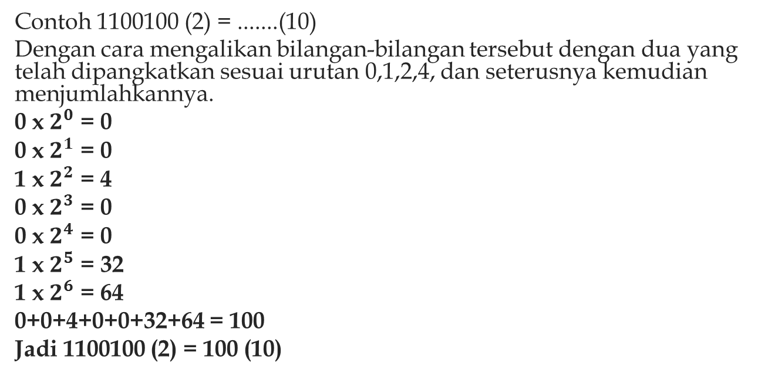
BILANGAN BINER KE DECIMAL
Contoh 1100100 (2) = .......(10)
Dengan cara mengalikan bilangan-bilangan tersebut dengan dua yang telah dipangkatkan sesuai urutan 0,1,2,4, dan seterusnya kemudian menjumlahkannya.
0 x $2^{0}$ = 0
0 x $2^{1}$ = 0
1 x $2^{2}$ = 4
0 x $2^{3}$ = 0
0 x $2^{4}$ = 0
1 x $2^{5}$ = 32
1 x $2^{6}$ = 64
0+0+4+0+0+32+64 = 100
Jadi 1100100 (2) = 100 (10)

Slide 10
BILANGAN BINER KE OCTAL
Contoh 1100100 (2) = .......(8)
Dengan cara memisahkan bilangan tersebut menjadi beberapa bagian dimulai dari bilangan paling kanan (LSB). Setiap bagian terdiri dari tiga angka (digit), kemudian lihat tabel di atas. Jika bagian terakhir (paling kiri) kurang dari tiga digit, dapat menambahkan bilangan 0.
1100100 dipisahkan menjasi tiga bagian menjadi 1-100-100 atau 001-100-100
100 (2) = 4 (8)
100 (2) = 4 (8)
001 (2) = 1 (8)
Jadi 1100100 (2) = 144 (8)

Slide 11
BILANGAN BINER KE HEXADECIMAL
Contoh 1100100 (2) = .......(16)
Dengan cara memisahkan bilangan tersebut menjadi beberapa bagian dimulai dari bilangan paling kanan (LSB). Setiap bagian terdiri dari empat angka (digit), kemudian lihat tabel di atas. Jika bagian terakhir (paling kiri) kurang dari empat digit, dapat menambahkan bilangan 0.
1100100 dibagi empat bagian menjadi 110-0100 atau 0110-0100
0100 (2) = 4 (16)
0110 (2) = 6 (16)
Jadi 1100100 (2) = 64 (16)

Slide 12
BILANGAN OCTAL

Slide 13
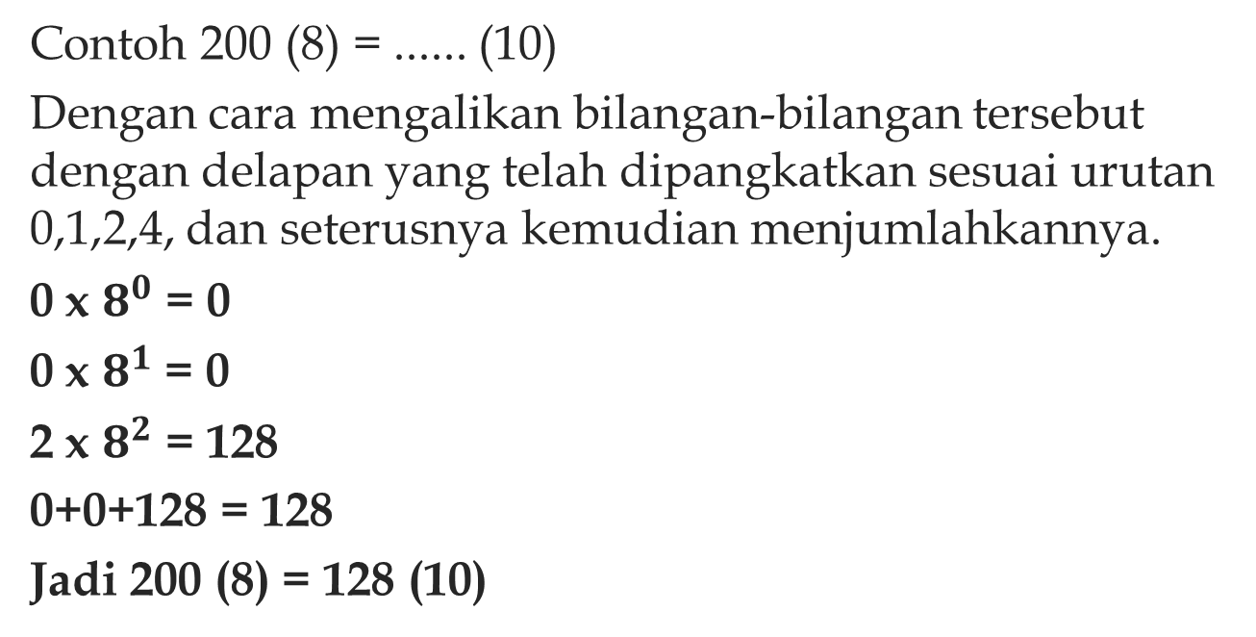
BILANGAN OCTAL KE DECIMAL
Contoh 200 (8) = ...... (10)
Dengan cara mengalikan bilangan-bilangan tersebut dengan delapan yang telah dipangkatkan sesuai urutan 0,1,2,4, dan seterusnya kemudian menjumlahkannya.
0 x $8^{0}$ = 0
0 x $8^{1}$= 0
2 x $8^{2}$ = 128
0+0+128 = 128
Jadi 200 (8) = 128 (10)

Slide 14
BILANGAN OCTAL KE BINER
Contoh 200 (8) = ...... (2)
Dengan cara melihat tabel di atas kemudian tulis dalam tiga digit, setelah itu diurutkan (disatukan).
0 (8) = 000 (2)
0 (8) = 000 (2)
2 (8) = 010 (2)
Jadi 200 (8) = 010000000 (2)

Slide 15
BILANGAN OCTAL KE HEXADECIMAL
Contoh 200 (8) = ...... (16)
Lakukan konversi ke Decimal atau ke Biner terlebih dahulu kemudian konversi lagi ke Hexadecimal. Jika konversi dilakukan ke bilangan Biner, maka hasil konversi dipisahkan menjadi beberapa bagian dimana setiap bagian terdiri dari empat digit dimulai dari sebelah kanan (LSB) kemudian dikonversi ke Hexadecimal dengan melihat tabel di atas.
200 (8) = 010000000 (2)
010000000 menjadi 0-1000-0000 atau 0000-1000-0000
0000 (2) = 0 (16)
1000 (2) = 8 (16)
0000 (2) = 0 (16)
Jadi 200 (8) = 080 (16)

Slide 16
BILANGAN HEXADECIMAL

Slide 17
BILANGAN HEXADECIMAL KE BINER
Contoh FA (16) = ..... (2)
Caranya dengan menggunakan tabel.
A (16) = 1010 (2)
F (16) = 1111 (2)
Jadi FA (16) = 11111010 (2)

Slide 18
BILANGAN HEXADECIMAL KE OCTAL
Contoh FA (16) = ..... (8)
Caranya dengan mengkonversi bilangan tersebut ke Biner terlebih dahulu kemudian gunakan cara konversi bilangan Biner ke Octal.
FA (16) = 11111010 (2)
11111010 menjadi 11-111-010 atau 011-111-010
010 (2) = 2 (8)
111 (2) = 7 (8)
011 (2) = 3 (8)
Jadi FA (16) = 372 (8)

Slide 19
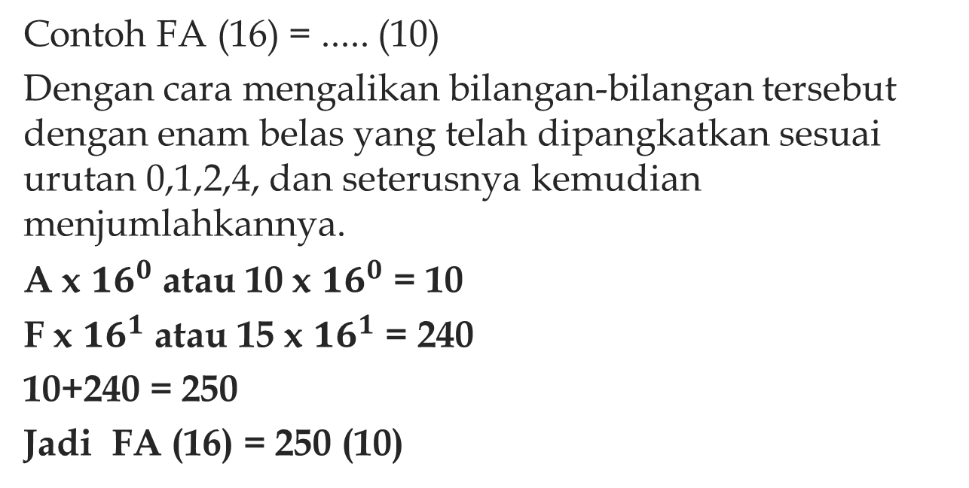
BILANGAN HEXADECIMAL KE DECIMAL
Contoh FA (16) = ..... (10)
Dengan cara mengalikan bilangan-bilangan tersebut dengan enam belas yang telah dipangkatkan sesuai urutan 0,1,2,4, dan seterusnya kemudian menjumlahkannya.
A x ${16}^{0}$ atau 10 x ${16}^{0}$ = 10
F x ${16}^{1}$ atau 15 x ${16}^{1}$ = 240
10+240 = 250
Jadi FA (16) = 250 (10)

Slide 20
KOMPLEMEN
Komplemen adalah keluaran dari sebuah inverter. Komplemen setiap bit menghasilkan komplemen-1. Cara penulisan komplemen adalah dengan pemberian tanda palang atas (overbar) atau (‘)
Contoh :
A = 1100
komplemen-1 nya : Ā = 0011

Slide 21
KOMPLEMEN (Lanjutan)
Komplemen-2 adalah hasil dari komplemen-1 ditambah dengan 1
A = Ā + 1
Contoh :
A = 1100
komplemen-1 nya : Ā = 0011
komplemen-2 nya : A = 0011 + 1 = 0100

Slide 22
The End

